Slide 1
API 설계도

Slide 2
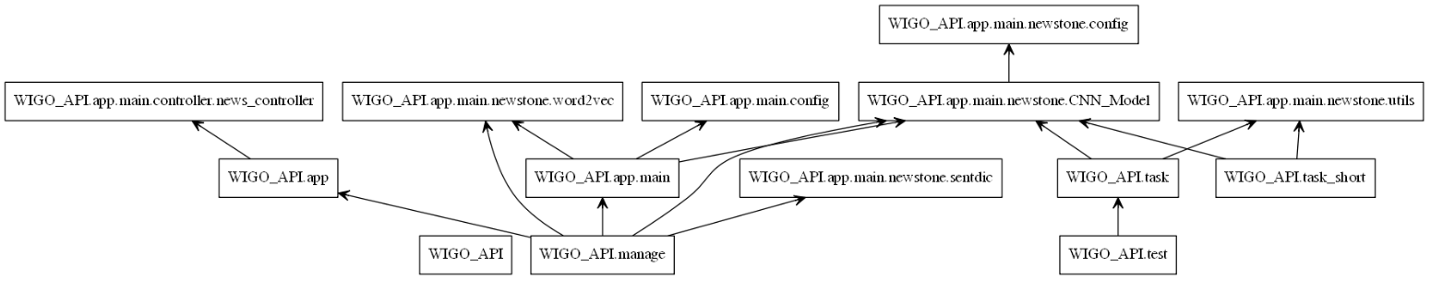
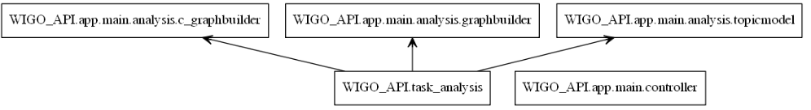
Package

Slide 3
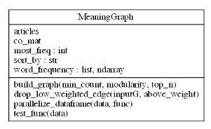
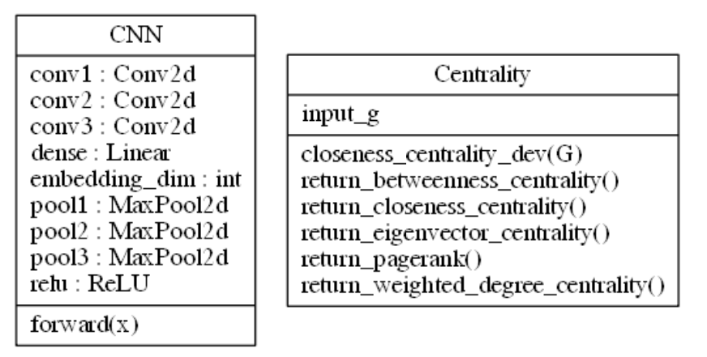
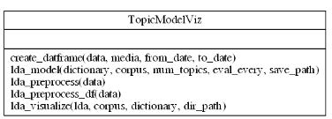
Class

Slide 4
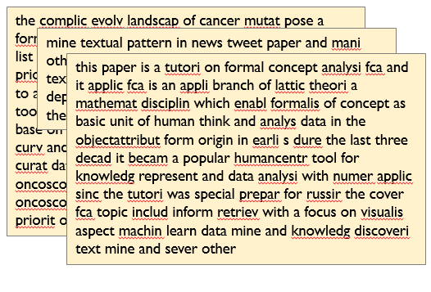
Achitecture – 감성분석
그래프의 극성 전파(300)
전처리기(100)
단어(POS)의 극성 분석
극성 전파
단어 극성 저장
정규화
형태소 분석
Embedding
Pre-training
학습/검증
분류 결과 /
가중치 저장
시각화(400)
분류
학습(200)

Slide 5
Achitecture – SNA(중심성)
단어 행렬 생성(100)
정규화
형태소 분석
Zipf 분포 기반
서브샘플링
동시등장 행렬
노드 생성
노드 가중치 정규화
중심성 산출
그래프 조정
커뮤니티 산출
시각화
간선 생성
간선 가중치 정규화
네트워크 생성(200)
가중치 정규화 (300)

Slide 6
Achitecture
Data_Preprocess
Data_Split
Classification_Test
Normalization,
Morphological analysis
(정규화, 형태소 분석)
Train, Test, Mini-Batch
(학습을 위한 데이터 분리)
4. Testing
Test set
1. Make
2. Mapping
3. Training
Classification_Train
Train set
CNN_Model
Embedding Lookup Table
(형태소에 대한 벡터 사전)

